Slide 1
汇总

Slide 2
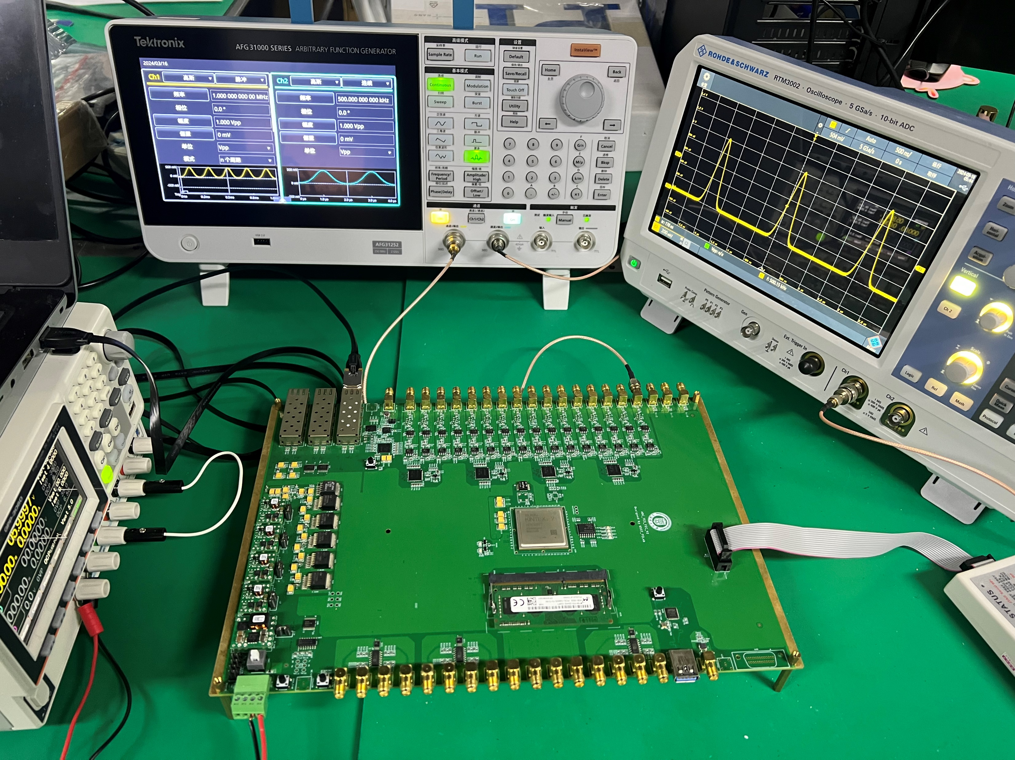
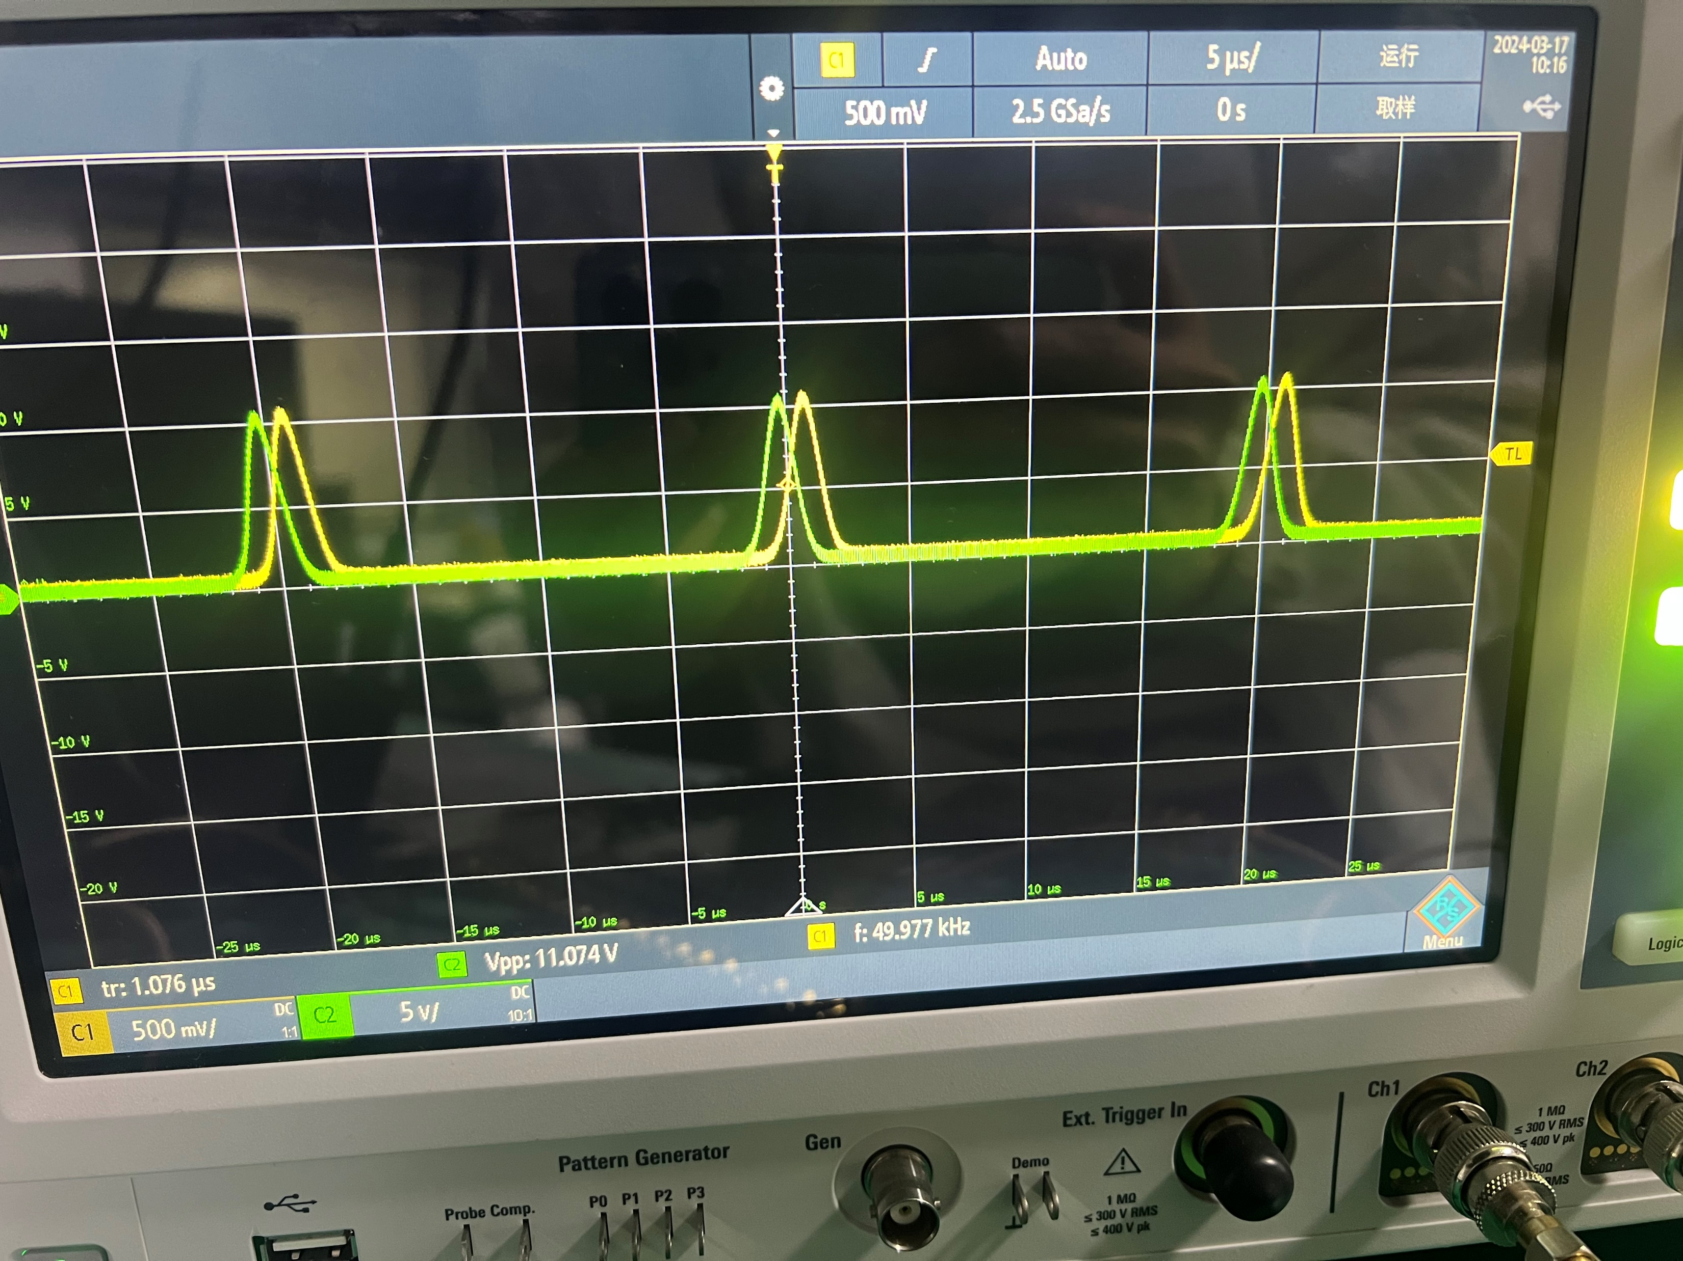
Muon探测器前端电子学—ADC采集
测试台搭建
ADS5263重要参数
Major Parameters
Sample Rate(MSPS ) | 10-100MSPS
Resolution (Bits) | 16
Number of input channels | 4
SNR(dB) | 85.5
4*4通道ADC
双通道测试脉冲：1us上升沿高斯脉冲。delay：1.2us

Slide 3
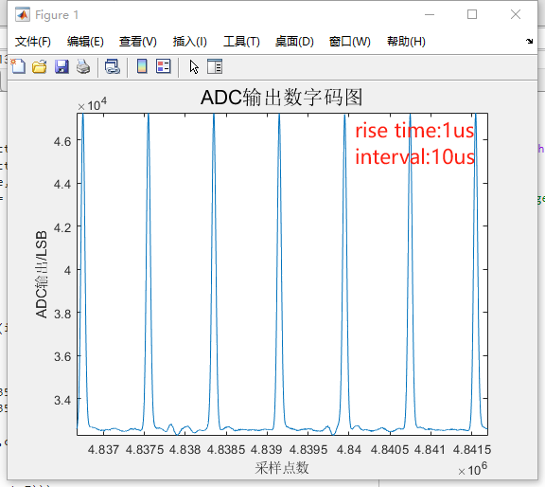
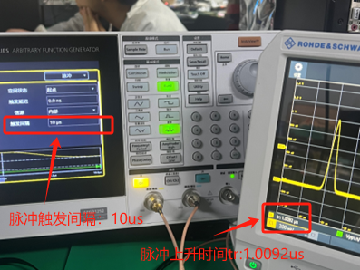
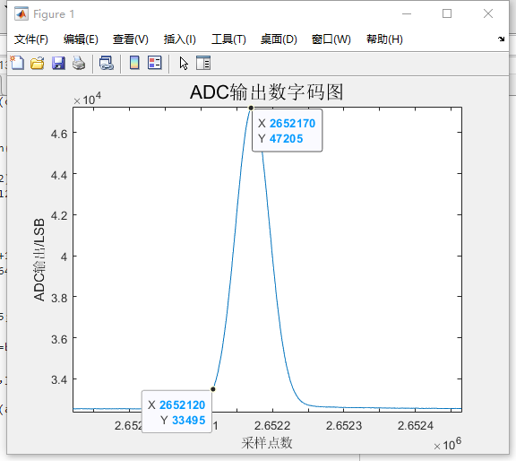
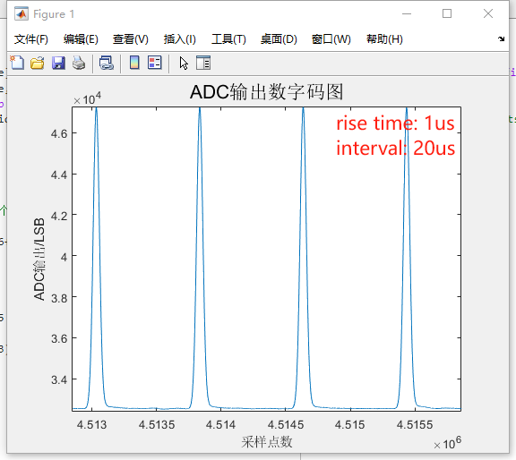
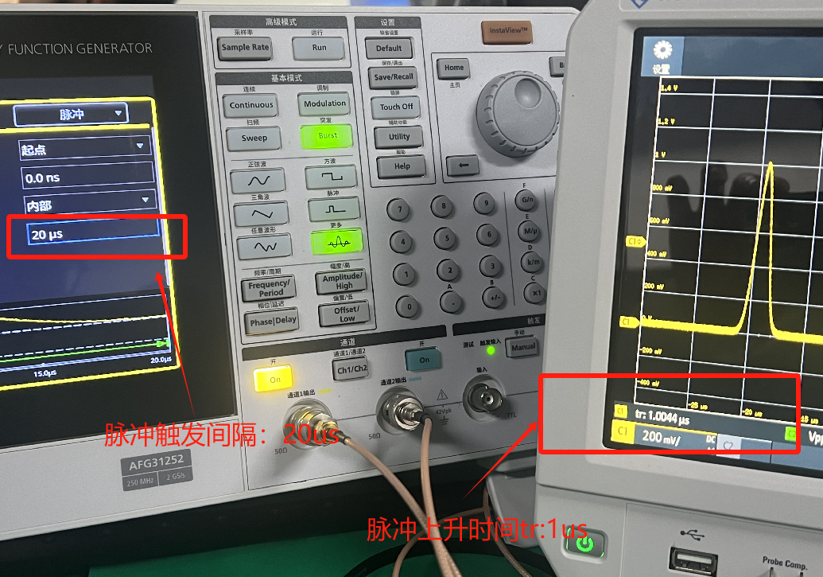
Muon探测器前端电子学—ADC采集
采样结果图
采样单个脉冲示意图

Slide 4
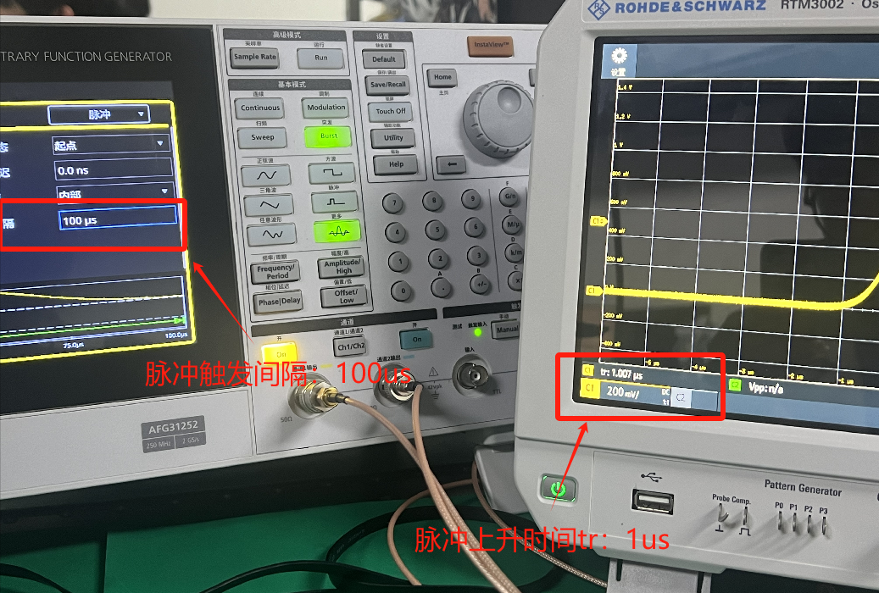
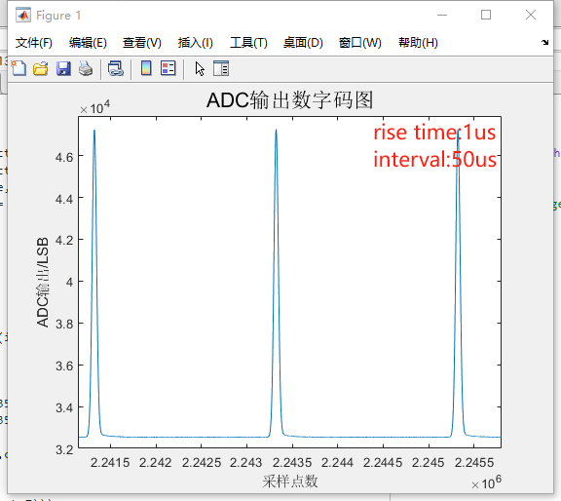
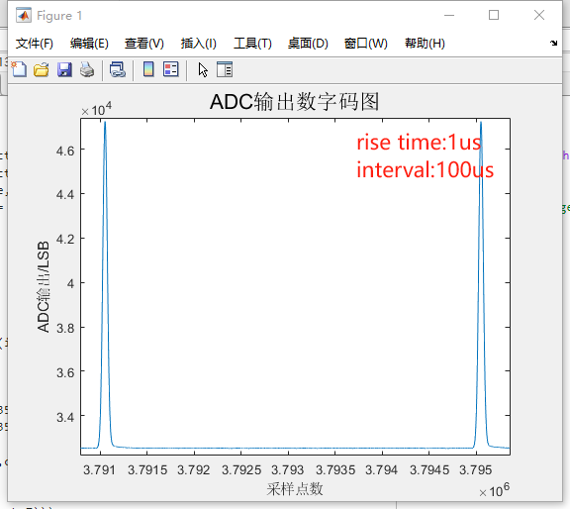
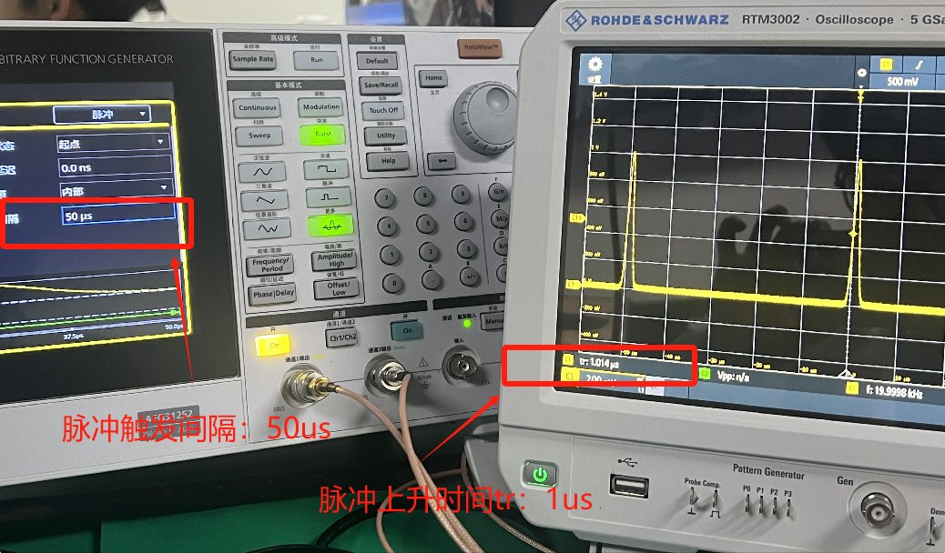
Muon探测器前端电子学—ADC采集
采样结果图

Slide 5
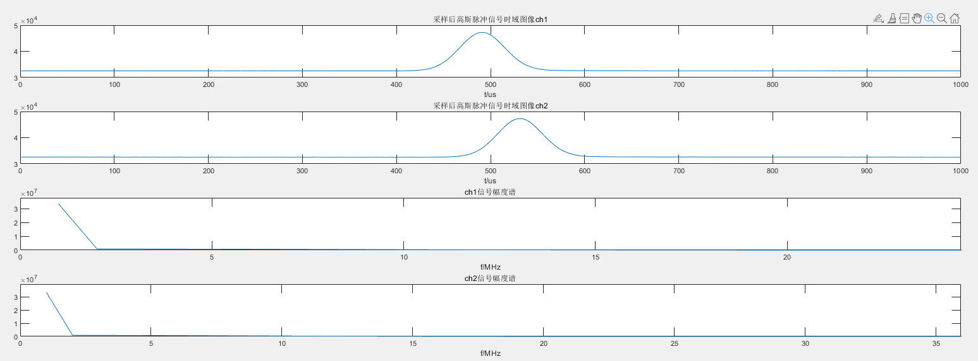
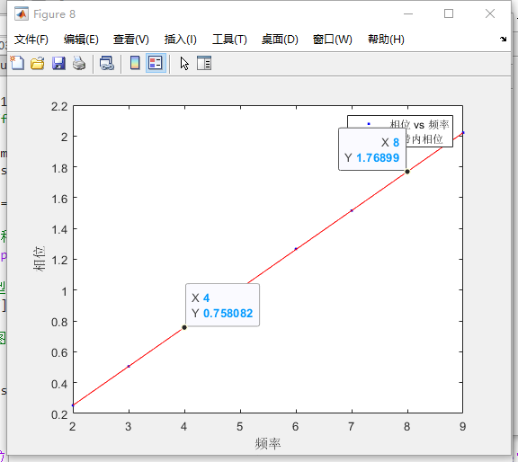
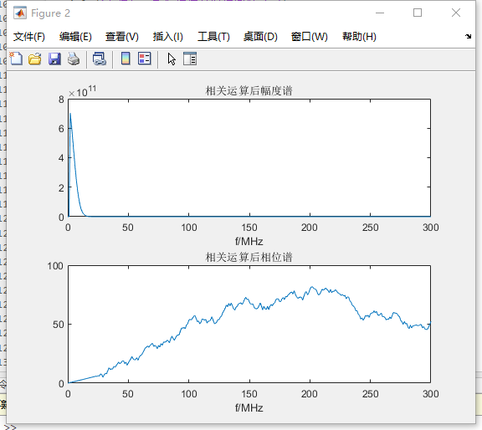
Muon探测器前端电子学—ADC采集
Tt=1.23us

Slide 6
演示完毕 请多指点

